Slide 1
Pardus Temel Seviye Kullanıcı Eğitimi
Sürüm 1.0 13 Ağustos 2012
Pardus 2011.3K Fatih Akıllı Tahta sürümüne göre hazırlanmıştır.

Slide 2
4. Bölüm
Bu bölümde, Pardus ile birlikte gelen ve İnternet’e erişimde kullanılan çeşitli araçlardan bahsedilecektir.
Bu araçlar içerisinde en yaygın kullanılanlar İnternet tarayıcılarıdır. Firefox, Chromium (Google Chrome) ve Opera tarayıcıları tanıtılacaktır.
Bunların dışında, farklı amaçlar için kullanılabilecek bir dizi araç da tanıtılacaktır.
İnternet Araçları

Slide 3
Pardus’da Bulunan İnternet Araçları
Pardus ile kurulu gelen bir çok İnternet aracı vardır.
Bunları sınıflandırmak gerekirse aşağıdakiler öne çıkacaktır.
  Tarayıcılar
  Sohbet Araçları
  Eposta Araçları
  Dosya Aktarımı ve İndirme Yöneticileri
  RSS, Torrent, vb. araçlar

Slide 4
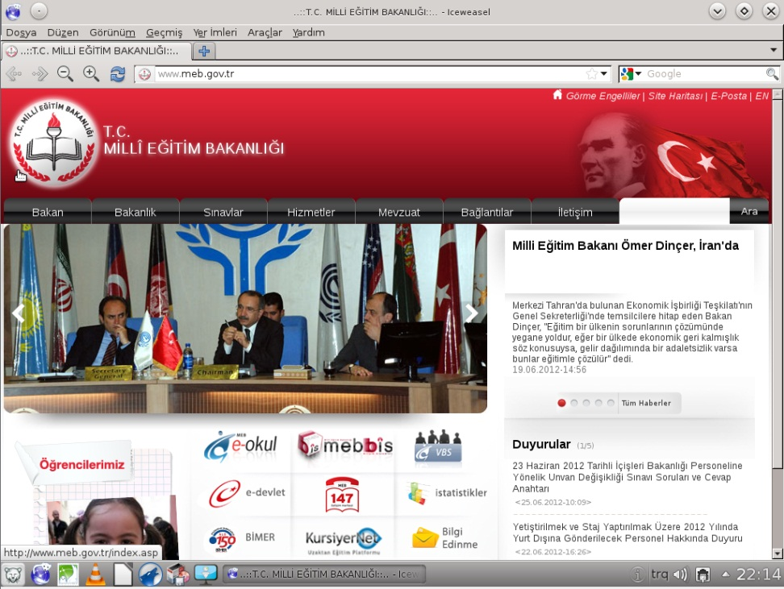
Tarayıcılar
Pardus 2011.K3 ile hazır kurulu gelen 3 adet tarayıcı vardır.
  Iceweasel (Firefox)
  Chromium (Google Chrome)
  Opera
Varsayılan tarayıcı IceWeasel’dır ve panelde (mor) bir simgesi bulunmaktadır.
Notes:
Iceweasel tarayıcısı, temelde Firefox ile aynı özelliklere sahip olmakla birlikte, iki önemli farka sahiptir.
Debian temelindeki güvenlik yamalarına uyumlu biçimde Firefox’un güvenlik özellikleri artırılmış bir halidir.
Mozilla Vakfı’nın Firefox’a eklediği bazı grafik içerikler çıkartılarak daha sade bir görünüm kazanmıştır.
Not: Akıllı tahta üzerinde sadece Iceweasel (Firefox) kuruludur.

Slide 5
Tarayıcılar
Iceweasel kullanmak ile FireFox kullanmak arasında önemli bir fark yoktur.
  Firefox eklentileri Iceweasel ile uyumludur. Sadece kurulum dizinleri değişebilmektedir.
  Bazı web sayfaları sadece belirli bir tarayıcıda çalışmak için hazırlanmıştır. Bu sayfalar zaman zaman Iceweasel ile Firefox arasında ayrım yapmaktadır.
Notes:
Pardus dahil olmak üzere Debian temelli dağıtımlarda Iceweasel eklenti kurulum dizinleri şunlardır:
/usr/lib/mozilla/plugins
/usr/lib/mozilla/extensions
Iceweasel, karşı taraftaki web sunucusunu aşağıdakine benzer bir tanıtım metni yollar.
Mozilla/5.0 (X11; U; Linux i686; en-US; rv:1.9.1.16) Gecko/20110323 Iceweasel/3.5.16)
Bu metni işlerken «Mozilla» metnine odaklanan sunucular için Mozilla Vakfı’nın sağladığı motoru kullanan tüm Firefox türevleri aynı olacaktır. Ancak bazı sunucular ve web siteleri bu metni daha derinlemesine işler ve Iceweasel veya Google Chrome gibi tarayıcılar ile Firefox arasında ayrım yapar. Eğer sizin için önemli bir site bu tür bir sorun yaratıyor ise, Mozilla’nın eklenti deposunda bulunan «User Agent Switcher» adındaki bir eklentisi ile tarayıcının karşı tarafa Firefox ile aynı tanıtım metnini yollamasını sağlayabilirsiniz. Bu eklentiye aşağıdaki adresten erişebilirsiniz.
https://addons.mozilla.org/en-US/firefox/addon/user-agent-switcher/

Slide 6
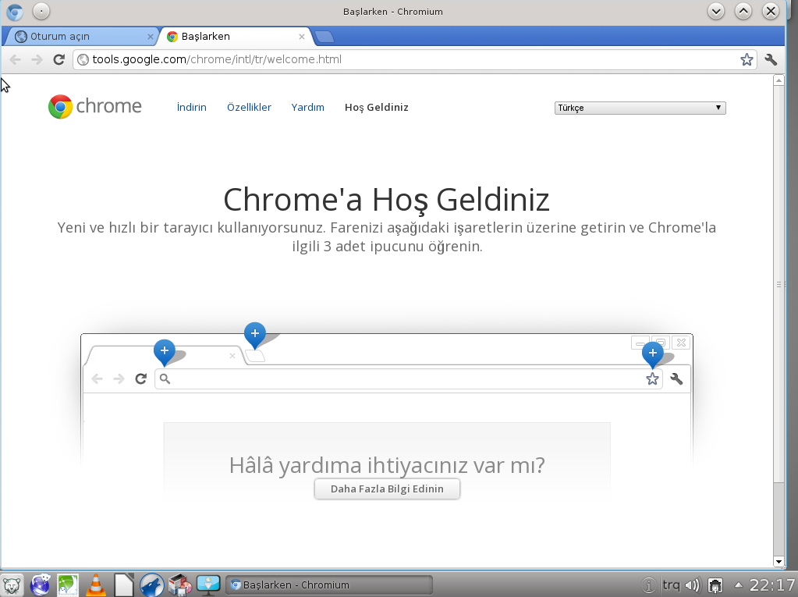
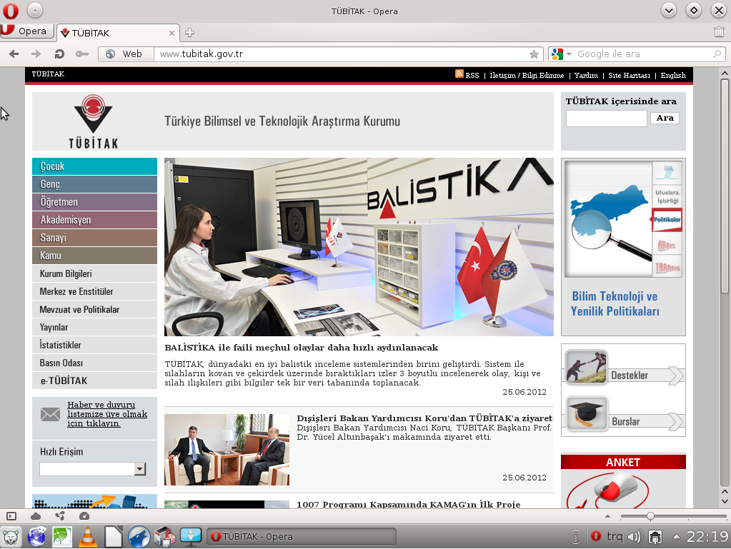
Tarayıcılar
Alternatif - Chromium
Alternatif - Opera
Notes:
Iceweasel’ın yanı sıra farklı tarayıcılar kullanmak için nedenler olabilir.
Hemen hiç bir tarayıcı diğeri ile tıpatıp aynı sonuç vermez. Aynı site dahi iki ayrı tarayıcıda biraz farklı görülecektir. Bunun nedenleri arasında bazı sitelerdeki JavaScript betiklerinin farklı çalışması ve bazı uygulamalarda renklerin farklı gösterilmesi gibi ince detaylar başta gelmektedir. Ayrıca belli tarayıcıların grafik arayüz anlamında diğerlerine göre farkları ve üstünlükleri olabilir.
Pardus 2011 Akıllı Tahta sürümü ile birlikte Chromium (Google Chrome) ve Opera iki adet yaygın tarayıcı olarak kurulu gelmektedir. Bu tarayıcılar üstün nitelikli tarayıcılar olmakla birlikte en az Iceweasel’ın tükettiği miktarda kaynak kullanmaktadır.
Eğer daha az özellikli ancak çok daha az kaynak kullanan tarayıcılar arasında aşağıdakiler yaygın kullanımdadır.
Arora
Midori
QupZilla

Slide 7
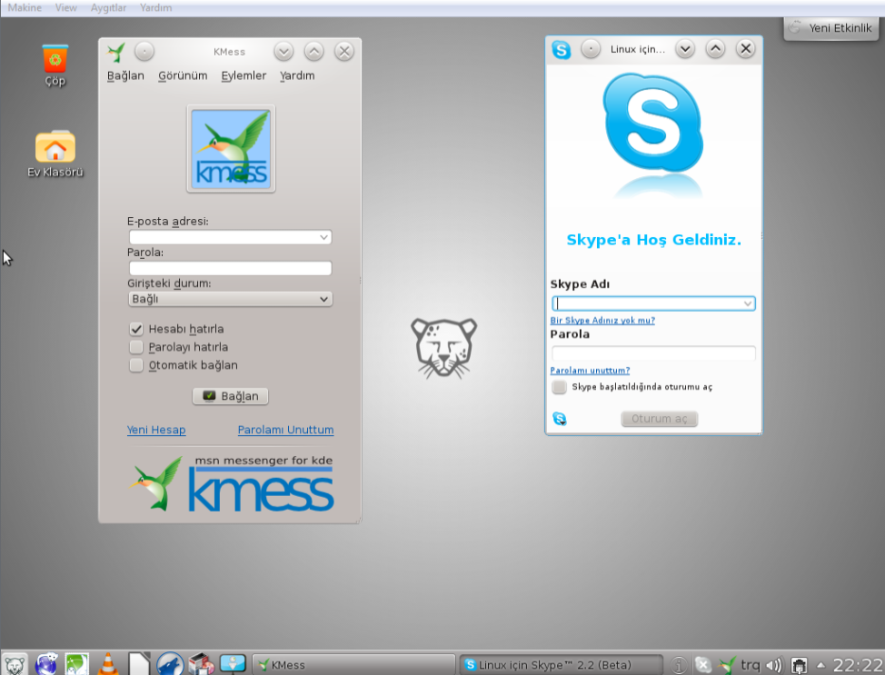
Sohbet Araçları
Sohbet etmek için bir kaç farklı araç kullanabilirsiniz.
  Kmess (MSN Messenger)
  Skype
Notes:
Pardus ile hazır kurulu gelen Kmess ve Skype uygulamaları ile temel sohbet ihtiyaçlarınızı karşılayabilirsiniz.
Kmess, bir MSN Messenger uygulaması olarak aşağıdaki özelliklere sahiptir:
Resim transferinde resmi göstermek
Hızlı dosya transferi
Titreşim, vb etkileşim araçları
Offline mesajlaşma ve görünmez kipteyken mesajlaşma
Renklendirilmiş sohbet metinleri
MSN sitesinde saklanan dosyalara erişim
Öte yandan, daha farklı bir sohbet istemcisi arayışı için; Pidgin yaygın kullanılan ve oldukça başarılı bir uygulama olarak önerilebilir.

Slide 8
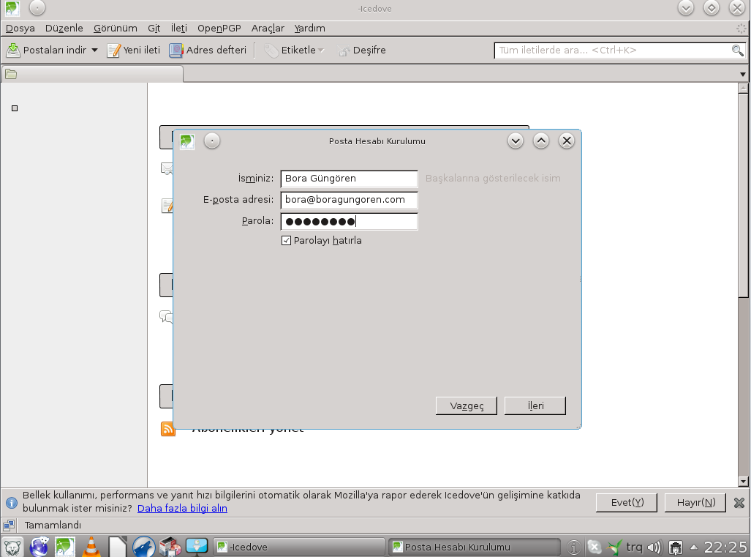
Eposta Araçları
Epostalarınızı, bilgisayarınıza indirerek okumak için hazır kurulu gelen Icedove (Mozilla Thunderbird) uygulamasını kullanabilirsiniz.
  Icedove birden fazla hesabı aynı anda kullanmanıza izin vermektedir.
  Ayrıca epostaların yedeklenmesi ve farklı işletim sistemlerindeki Thunderbird, vb eposta yazılımlarına aktarılması da kolaydır.
Notes:
Icedove, tıpkı Iceweasel gibi Mozilla Vakfı’nın kodlarından üretilen güvenlik özellikleri artırılmış bir türevdir. Ancak aynı nedenle IceDove, Thunderbird’ün bir kaç sürüm gerisinden gelmektedir. Özellikle 2011-2012 yıllarında Mozilla Vakfı’nın Thunderbird’e çok hızlı biçimde yeni özellikler eklemesi sonucu bu sürüm farkı açılmıştır. Ancak 2012 yaz aylarından itibaren Mozilla Vakfı’nın Thunderbird geliştirmesini daha çok güvenlik konusuna odaklaması sonucunda bu farkın kısa süre içeriiinde yeniden kapatılacağı öngörülebilir.
Icedove, Thunderbird temelli olduğu için Thunderbird için geliştirilen bütün eklentileri kullanabilir. Ancak bazı eklentilerin güvenlik açısından geliştirilmiş Debian sürümlerinin kurulması daha sağlıklıdır. Bu durumdaki eklentilerin kendi deb paketleri de bulunmaktadır. Özellikle deb paketlerinden kurulması ve güncellenmesi önerilen bazı Icedove eklentileri şunlardır:
Gcontactsync – Google adres defteri ile entegrasyon
IceOwl – Takvim eklentisi
Calendar-Google-Provider – Google Calendar entegrasyonu
Calendar-Timezones – Farklı zaman dilimleri için takvim entegrasyonu

Slide 9
Eposta Araçları
Icedove’un Thunderbird’ün bir kaç sürüm arkasında kalması, farklı Thunderbird sürümleri arasında eposta verilerinin aktarılması konusunda dikkat edilecek küçük konular olmasına neden olmaktadır.
  Eposta mesajları ve adres defteri verilerinin doğrudan dosyaları kopyalarak aktarılmasında sıkıntı olmayacaktır.
  Takvim üzerinde işaretlenmiş zamanlara dair verilerin ise ICS (iCal) formatında bir dosyaya aktarılıp, bu dosya ile taşınması sürüm farklarından kaynaklanabilecek sorunların önüne geçecektir.

Slide 10

Dosya Aktarımı ve İndirme Yöneticileri
Dosya aktarımı amaçlı olarak Filezilla uygulaması hazır kurulu gelmektedir.
Torrent dosyalarını indirmek için ise qBittorrent uygulaması hazır kurulu gelmektedir.

Slide 11
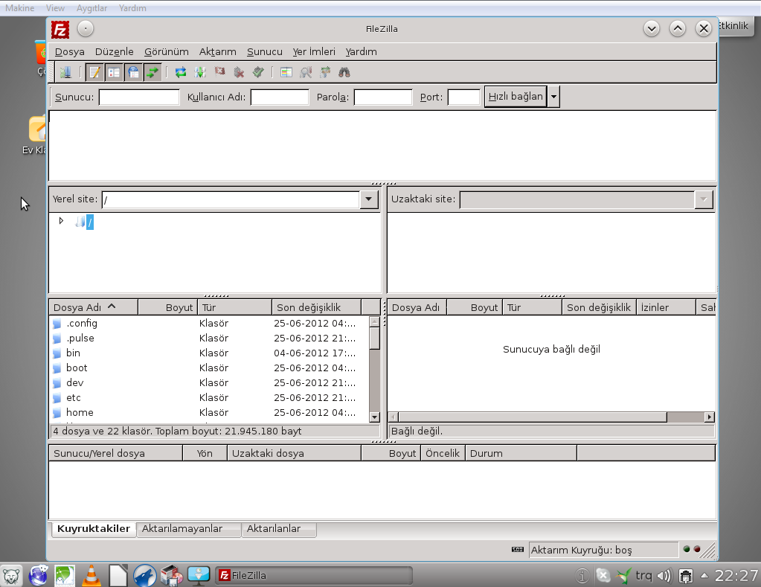
Dosya Aktarımı ve İndirme Yöneticileri
Dosya aktarımı amaçlı olarak Filezilla uygulaması hazır kurulu gelmektedir.
  Filezilla hem Linux hem de Windows’da en yaygın kullanılan FTP istemcilerinden birisidir.

Slide 12
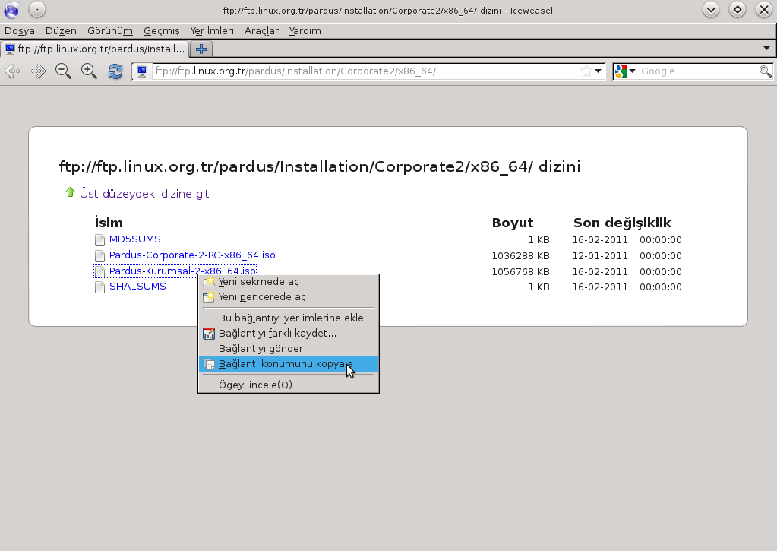
Dosya Aktarımı ve İndirme Yöneticileri
FileZilla uygulamasını bir FTP arşivinde gezinerek iki taraflı dosya transferi yapmak mümkündür.
  Özellikle birden fazla dosya indirilecek ise veya karşı tarafa dosya yüklenecek ise FileZilla’nın aktarımları kuyruğa alması özelliği çok pratiktir.
  Ayrıca kullandığınız FTP sunucularına kullanıcı adı ve parola ile erişmeniz gerekiyorsa FileZilla yine pratik avantajlar sunacaktır.
  Tek bir dosya için bunun yerine bir indirme yöneticisi kullanmak daha pratik olabilir.
Notes:
Örnek olarak ftp.linux.org.tr adresindeki bir dosyayı (ftp://ftp.linux.org.tr/pardus/Installation/Corporate2/x86_64/Pardus-Kurumsal-2-x86_64.iso) indirmek istediğimiz durumda, bu dosyanın adresini kopyalarak bir indirme yöneticisine eklemek daha pratik olacaktır.
Ancak birden fazla adresteki dosyaları indirmek istiyorsanız veya aynı sunucuya içerik yüklemek niyetindeyseniz o zaman FileZilla kullanmanız doğru olacaktır.

Slide 13
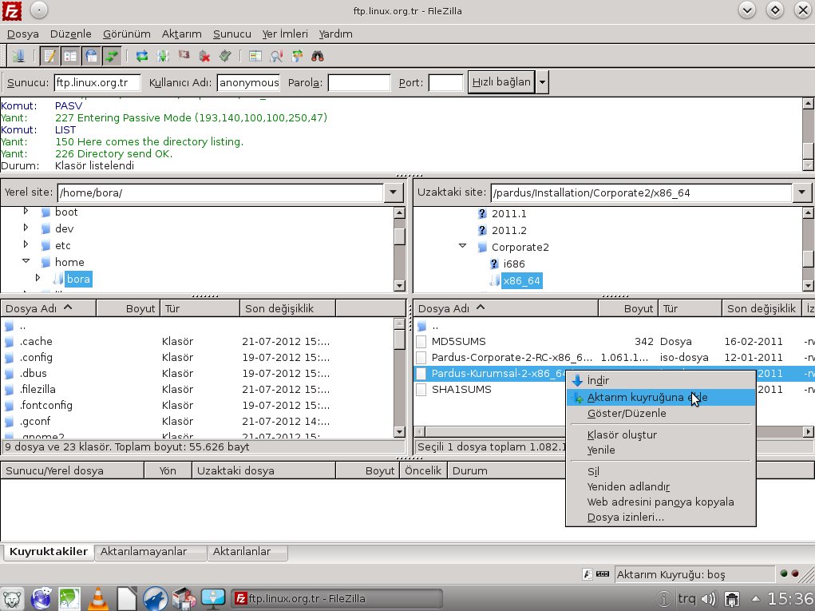
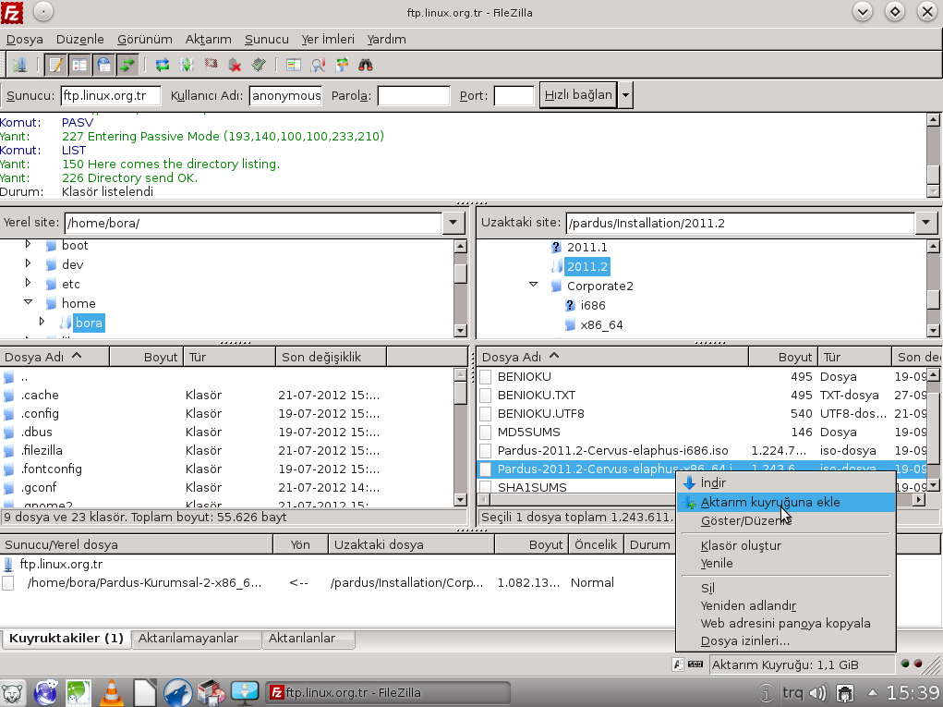
Dosya Aktarımı ve İndirme Yöneticileri
Birinci Dosyanın Kuyruğa Eklenmesi
İkinci Dosyanın Kuyruğa Eklenmesi
Notes:
Yukarıdaki örnekte ftp://ftp.linux.org.tr/pardus/Installation/Corporate2/x86_64/Pardus-Kurumsal-2-x86_64.iso adresindeki dosyaya erişmek için öncelikle Filezilla ile sunucuya bağlantı kurulmaktadır.
Daha sonra hem yerel dizinlerde (indirilecek dosyanın yerelde konacağı yere ulaşmak için) hem de uzaktaki dizinlerde (indirilecek olan dosyaya erişmek için) dizin hiyerarşisi içinde gezinmek gerekmektedir. Dosyayı doğrudan indirmeye başlamak ve aktarım kuyruğuna eklemek arasında seçenekler bulunmaktadır. Bu örnekte aktarım kuyruğuna eklemek tercih edilmektedir. Arkasından, farklı bir dizinde bulunan bir dosya (ftp://ftp.linux.org.tr/pardus/Installation/2011.2/Pardus-2011.2-Cervus-elaphus-x86_64.iso) kuyruğa eklenmektedir.

Slide 14
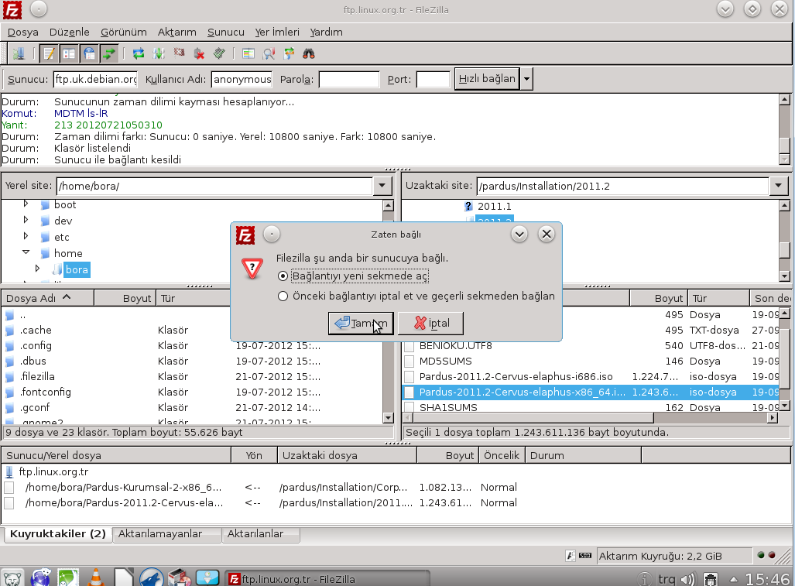
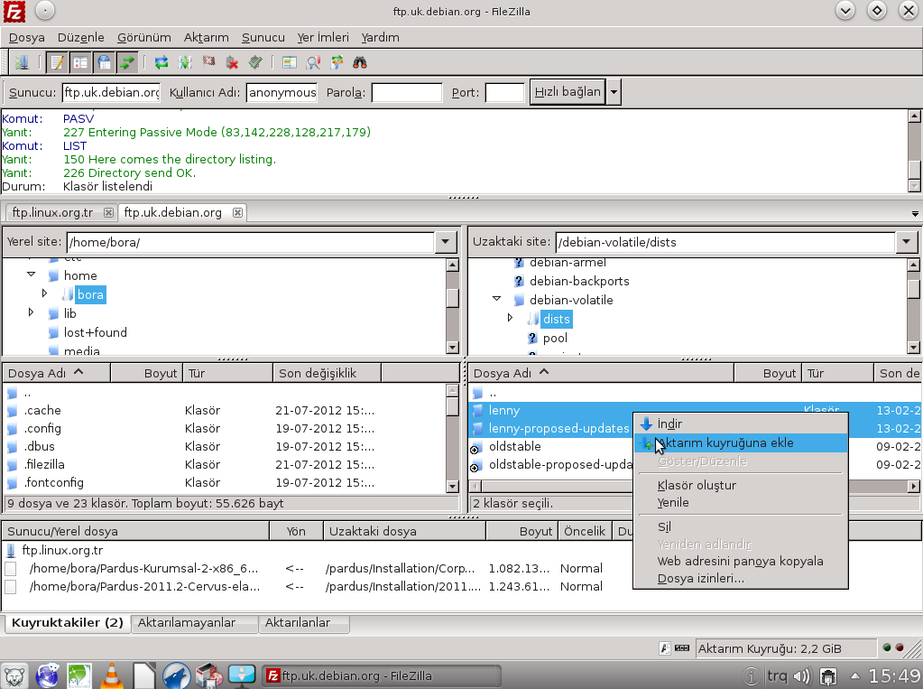
Dosya Aktarımı ve İndirme Yöneticileri
İkinci Sunucu İçin Sekme Açılması
İndirilecek Dizinin Kuyruğa Eklenmesi
Notes:
Örneğe devam edilecek olursa; bu dosyaların dışında, ikinci bir FTP sunucudan (ftp://ftp.uk.debian.org) iki dizini ve alt dizinlerini indirmek isteyecek olursak. Bu dizinden yapılacak olan indirme işlemini de aktarım kuyruğuna eklemek mümkündür.
Bu amaçla, sunucu adresinin bulunduğu kutuya ikinci sunucunun adresini yazıp bağlantı isteği yapılınca, FileZilla bir seçenek sunmaktadır. İki sunucudaki bağlantıları iki farklı sekmede yönetmek mümkündür. Bu seçeneğin seçilmesi ile iki farklı FTP sunucusunda birden gezinmek mümkün hale gelmektedir. İkinci FTP sunucusunda indirmek istediğimiz dizinleri seçtikten sonra, yine sağ tıklayarak kuyruğa eklemek mümkün olacaktır.
Bir dizini aktarım kuyruğuna eklemenin faydalı yanı, çok sayıda dosyayı tek tek indirmekten kurtulmaktdır. Ayrıca dizinin içeriğinin beklendiğinden büyük olması veya aslında istenmeyen varlıkları içermesi durumunda aktarım öncesinde ayarlamalar yapmak da mümkün olacaktır. Aktarım kuyruğunda ayrıca her bir dosya için tek tek öncelik belirlemek de mümkündür.

Slide 15
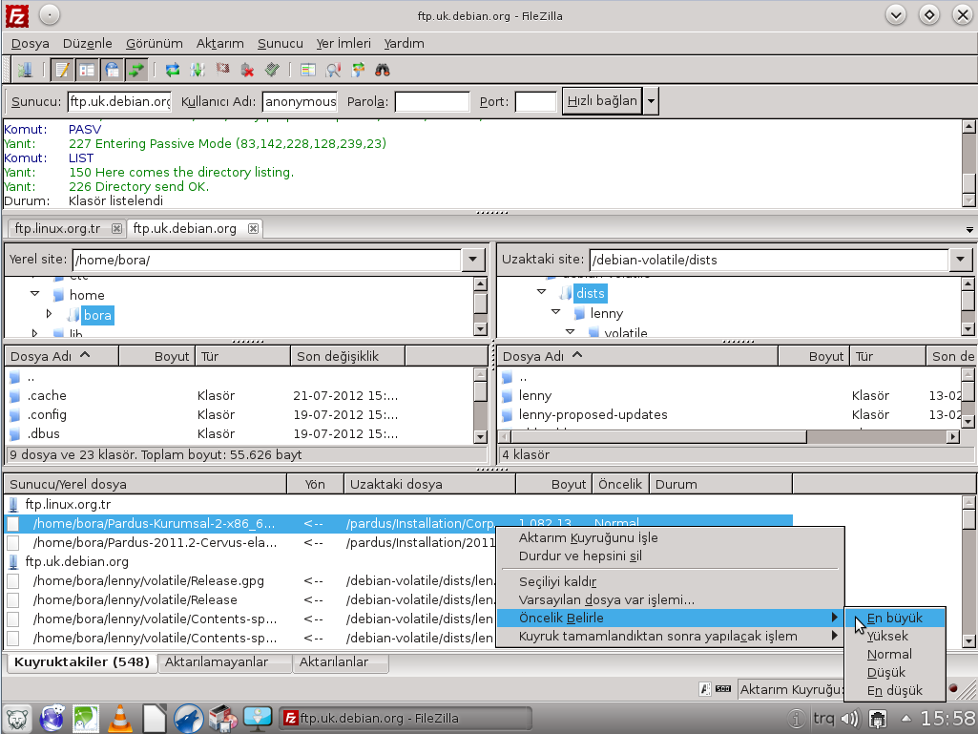
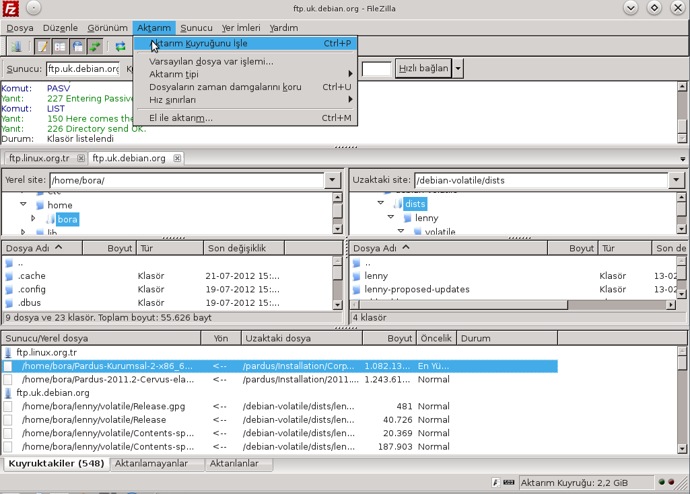
Dosya Aktarımı ve İndirme Yöneticileri
Aktarım Kuyruğunda Öncelik Ayarlanması
Aktarım Kuyruğunun İndirmeye Başlaması
Notes:
Örnek içerisinde kuyrukta bulunan 548 dosya içerisinden bir tanesinin önceliği «en yüksek» olarak ayarlanmaktadır. Daha sonra ise aktarım kuyruğunun indirmeye başlaması (işlemesi) için menüden komut verilmektedir.
FileZilla’da bir çok işlem için kısayol tuşu bulunmaktadır. Aktarım kuyruğunu başlatmak için kullanılabilecek olan kısayol tuşu Ctrl+P tuşudur.

Slide 16
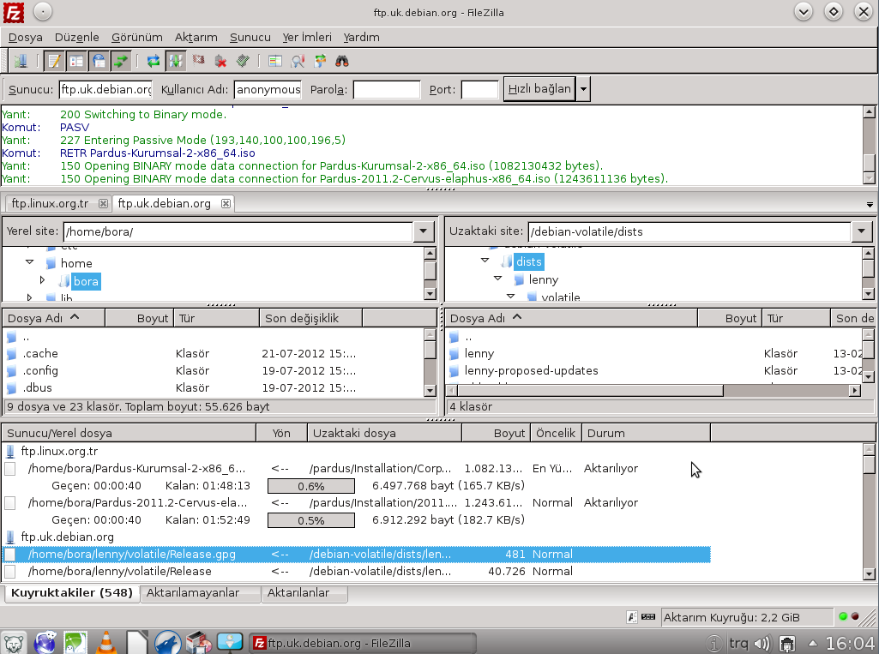
Dosya Aktarımı ve İndirme Yöneticileri
Notes:
Türkiye’de özgür yazılımların indirilmesinde öncelikli olarak tercih edilecek olan FTP sunucuları şunlardır:
ftp.linux.org.tr - Linux Kullanıcıları Derneği FTP Sitesi (TÜBİTAK Ulakbim tarafından desteklenmektedir)
ftp.itu.edu.tr – İTÜ FTP Sitesi
ftp.metu.edu.tr – ODTÜ FTP Sitesi

Slide 17
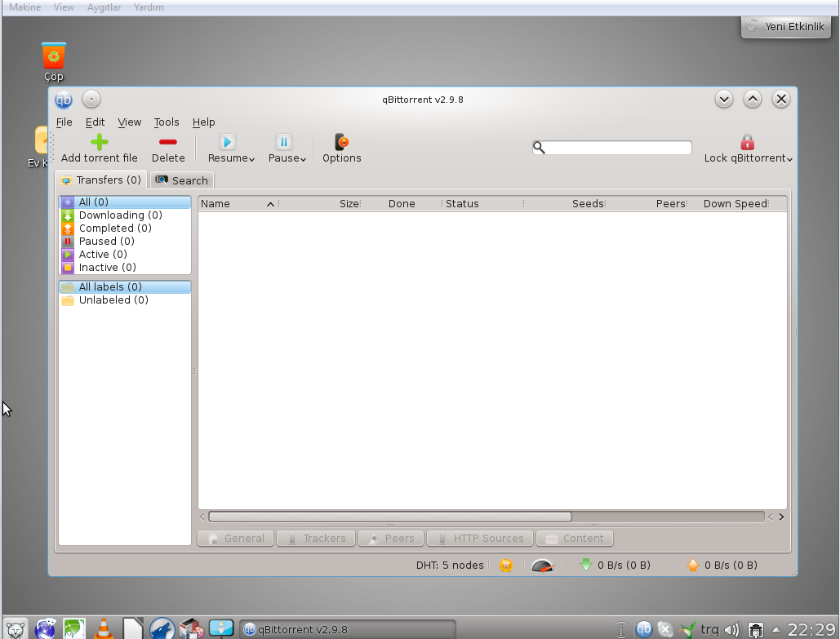
RSS, Torrent, vb Araçlar
Linux’da bir çok Torrent ağı erişim uygulaması bulunmaktadır.
  Pardus 2011.K3 ile hazır kurulu gelen Torrent uygulaması qBitTorrent’dir.
  Diğer yaygın Torrent uygulamalarının hemen hepsi de Pardus’da çalışmaktadır.
Notes:
Pardus 2011.3K ile hazır gelen bir çok Internet uygulaması bulunmaktadır. Bunlar içinde bazıları çok yaygın kullanılmayan veya yaygınlığını yitirmekte olan ağ uygulamalarına dönüktür.
IRC sohbet odaları için Quassel
Çevirmeli ağ yolu ile (v56 modemler) bağlantı yönetmek için KPPP
Ayrıca farklı protokolleri kullanmak için birden çok özelliği bulunan yazılımlar kullanılabilir. Örneğin IceDove aynı zamanda başarılı bir RSS takip yazılımıdır.
Buna ek olarak depolardan binlerce ağ uygulaması indirilebileceği unutulmamalıdır.

Slide 18

RSS, Torrent, vb Araçlar
Torrent protokolü akademik bir çalışmanın sonucudur.
  Akademik çalışmanın bağlamı, yazılımların güncellemelerini hızlı biçimde uygulamak problemidir.
  Torrent problemi ise bu problemin bir alt parçası olan, aynı anda birden çok bilgisayara aynı dosyaları hızlı biçimde indirmek konusunda odaklanmıştır.
Notes:
Protokolü icad eden Bram Cohen 2001 yılında protokolü yayınladığı zamandan bu yana protokol önemli bir kullanım alanı bulmuştur. Torrent protokolü günümüzde en yaygın kullanılan protokollerden birisi halini almıştır. 2012 itibarı ile, 250 milyondan fazla bilgisayarın Torrent ağlarında aktif olarak yer aldığı tahmin edilmektedir. Cohen'in BitTorrent protokolü sayesinde kazandığı ödülleri aşağıdadır;
2004 Wired Rave Award
2005 MIT Technology Review TR35
2005 Time's 100 Most Influential People
2006 USENIX STUG Award
2010 Internet Evolution 100
Torrent protokolü aşağıdaki şekilde çalışır.
Bir dosyayı yayınlamak isteyen kişi, öncelikle o dosyayı tarif eden küçük bir tanımlayıcı dosya oluşturur. Bu dosya herhangi bir yolla dağıtılabilir.
Daha sonra kendi Torrent sunucusunda, tanımlayıcı ile ilişkilendirilmiş biçimde dosyayı yayınlamaya başlar.
Dosyayı indirmek isteyen bir kişi, tanımlayıcıyı kullanarak Torrent sunucusuna erişir ve dosyayı indirir. Bu kişinin bilgisayarı, indirdiği parçalar için veya indirmeyi tamamladıktan sonra dosyanın tüm parçaları için sunucu olarak da hizmet verebilir.
Böylece giderek artan sayıda sunucu ortaya çıkar ve indirmek isteyen kişiler kendileri için daha uygun (yüksek performanslı) sunuculardan bir küme seçerek, indirdiği veriyi sunuculara dağıtarak alabilir.

Slide 19
RSS, Torrent, vb Araçlar
Torrent protokolü hem yedeklilik özelliği içermesi hem de bir çok kişinin «asimetrik» İnternet bağlantısı olmasına uyum sağlayabilmesi nedeni ile bir dosyayı yayınlamanın çok pratik bir yolunu ortaya koymuştur.
Protokolün güvenlik özellikleri de zaman içinde gelişmiş ve bu sayede yaygın kullanımdan doğabilecek sakıncalar önlenmiştir. Yaygın herhangi bir Torrent istemcisinde tespit edilen en son güvenlik açığı 2009 yılında tespit edilmiştir ve kapatılmıştır.
Notes:
Günümüzde özellikle Linux kurulum CD/DVD imajları, filmler, vb büyük dosyaların Torrent üzerinden indirilmesi son derece popüler bir uygulamadır.
Öte yandan, Torrent protokolü aktarılan içeriğin ne olduğu ile ilgilenmez. Telif haklarının ihlali anlamına gelen korsan içeriğin (özellikle film ve müzik içeriği) teknik üstünlükler nedeni ile Torrent protokolü ile dağıtılması, protokolün giderek Internet trafiğinin çoğunluğunu oluşturur hale gelmesi gibi nedenler ile yasal kuruluşlar bu protokolün kullanımına karşı önlemler almaya başlamıştır.

Slide 20
RSS, Torrent, vb Araçlar
Torrent protokolünü destekleyen çok sayıda istemci yazılımı bulunmaktadır. Bunların önemli bir bölümü Linux üzerinde de çalışmaktadır.
  BitTornado, Kget, Ktorrent, LimeWire, MLDonkey, MuTorrent, qBitTorrent, rTorrent, Torrent Swapper, Transmission Linux üzerinde çalışan belli başlı Torrent istemcileridir.
  Pardus 2011 K3 Akıllı Tahta sürümü ile gelen qBitTorrent istemcisi, istenirse aktif hale getirilebilen web tabanlı arayüzü, NAT port yönlendirme, DHT, vekil sunucu ve IPv6 gibi ek özelliklere olan desteği nedeni ile kullanışlı bir yazılımdır.
Notes:
Öte yandan, Torrent protokolü aktarılan içeriğin ne olduğu ile ilgilenmez. Telif haklarının ihlali anlamına gelen korsan içeriğin (özellikle film ve müzik içeriği) teknik üstünlükler nedeni ile Torrent protokolü ile dağıtılması, protokolün giderek Internet trafiğinin çoğunluğunu oluşturur hale gelmesi gibi nedenler ile yasal kuruluşlar bu protokolün kullanımına karşı önlemler almaya başlamıştır.
Buna paralel olarak, protokolün yasal amaçlarla kullanımı da yaygınlaşmıştır. Örnek olarak oyunlar ve büyük sunucu kümeleri verilebilir. World of Warcraft adlı oyunun Internet üzerinden indirilmesi için kullanılan küçük program, aslında bir Torrent uygulamasıdır. Facebook’un sunucu kümesindeki sunuculara yapılan güncelleştirmeler de iç ağda çalışan bir Torrent uygulaması ile dağıtılmaktadır. Bir Twitter sunucusuna gelen Twitter güncellemeleri paketler içinde biriktirilmekte ve kümedeki Twitter sunucuları arasında Torrent ile dağıtılmaktadır.
Torrent protokolünün kullanımı sırasında çeşitli teknik sorunlarla karşılaşmak da mümkündür. Ev kullanıcıları ve ADSL ile bağlantı sağlayan küçük işyerlerinin kullandığı yönlendirici (İng. Router) aygıtlarının NAT kapasitesi sınırlıdır. Ancak Torrent uygulamaları çok hızlı biçimde çok sayıda bağlantı kurduğu için bu aygıtların NAT tablolarını doldurarak kilitlenmelerine neden olabilir. Bu nedenle küçük ağlarda Torrent uygulamaları kullanıldığı durumlarda bir istemcinin yapacağı bağlantı sayısının kısıtlanması önemli bir gereksinimdir.
IPv6’nın yaygınlaşması Torrent protokolü açısından da önemlidir. Bu nedenle IPv6 destekleyen Torrent istemci yazılımları tercih edilmelidir.

Slide 21
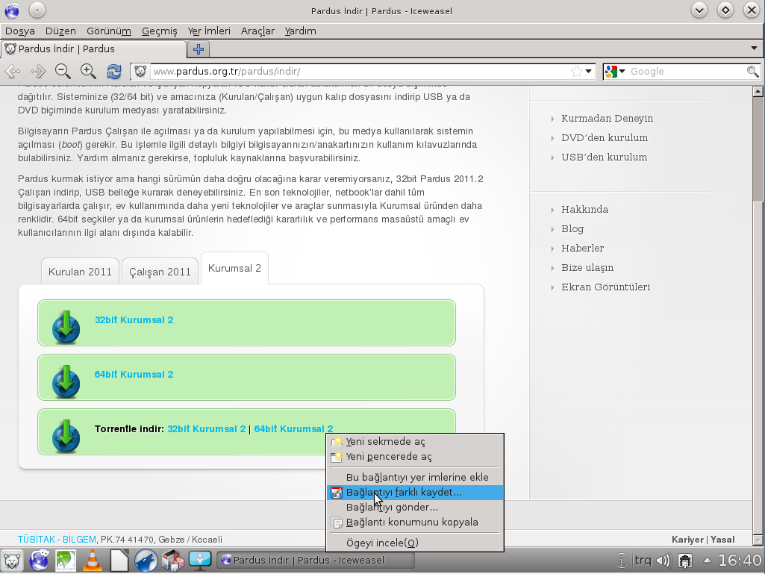
RSS, Torrent, vb Araçlar
Tanımlayıcının İndirilmesi
Torrent protokolü ile indirmek istediğimiz bir dosyanın öncelikle bir tanımlayıcı dosyası olması gerekir. Bu tanımlayıcı genellikle «.torrent» dosya adı uzantısına sahiptir ve küçük bir dosyadır.
Örnekte Pardus Kurumsal 2 sürümünün DVD ISO imajını Torrent üzerinden indirmek için öncelikle tanımlayıcı dosyası Pardus web sitesinden indirilmektedir.

Slide 22
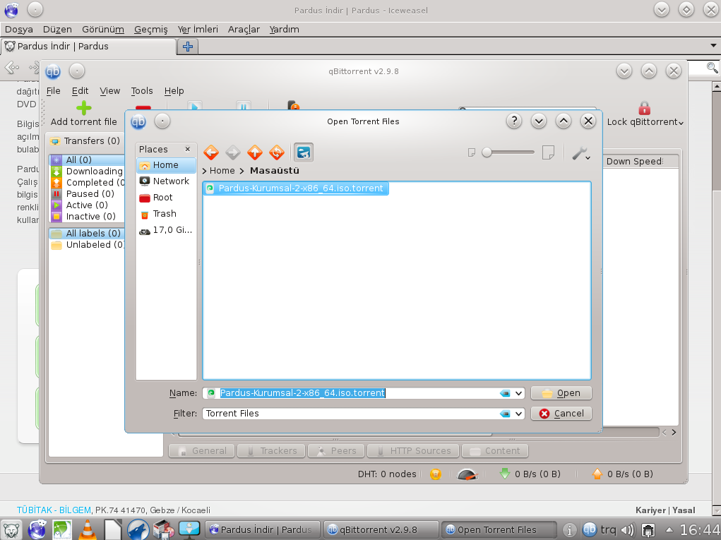
RSS, Torrent, vb Araçlar
Dosyanın İndirilmesi
Daha sonra, qBitTorrent uygulamasında «Add Torrent File» seçeneğine tıklayınca gelen pencereden bu dosya seçilerek indirme başlatılabilir.

Slide 23
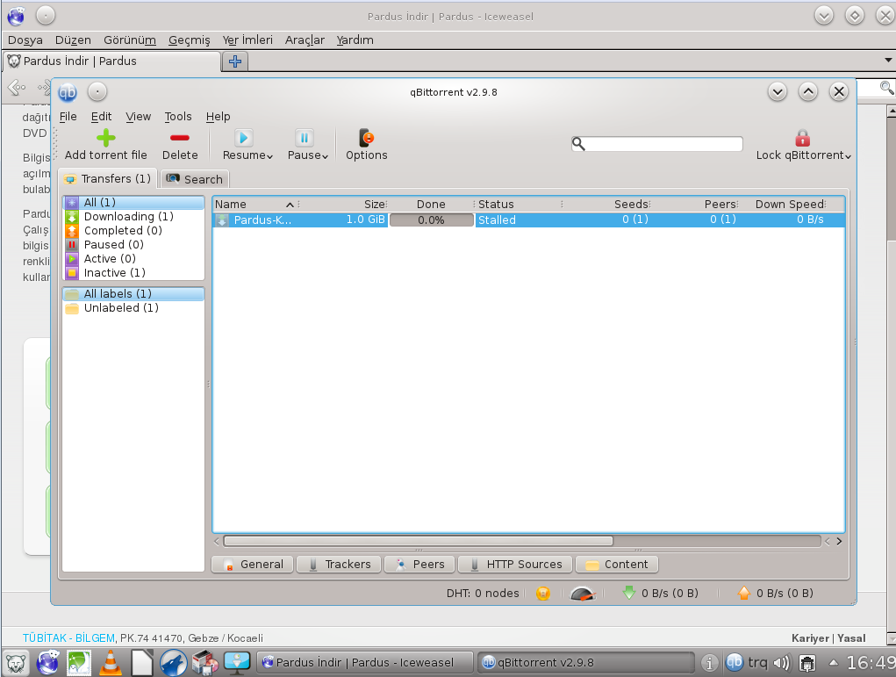
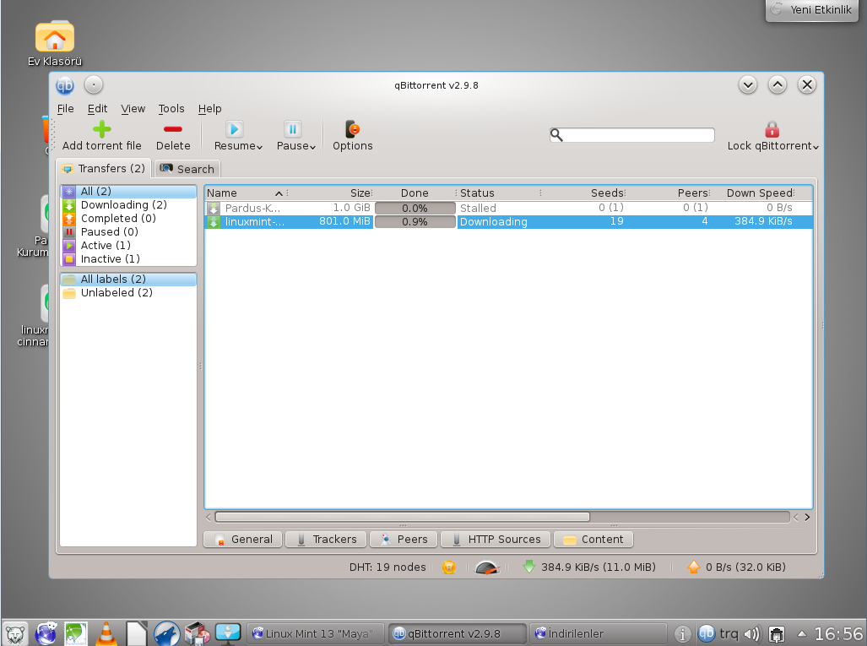
RSS, Torrent, vb Araçlar
İndirme Durumu
Çoklu Dosyanın İndirilmesi
Notes:
qBitTorrent uygulaması ile eklenen bir Torrent dosyası derhal indirilmeye başlanır ancak bunun için öncelikle indirebileceği bir sunucu (veya indirmekte olan bir diğer istemci) keşfetmesi gerekmektedir.
Sunuculara «tohum» anlamında gelen «seed», benzeri istemcilere ise «eş» anlamına gelen «peer» adı verilir.
Bir Torrent dosyası indirilirken bulunan seed / peer sayısı ile bağlantı kurulabilen seed / peer sayısı ekranda görülecektir.
Popüler torrent dosyalarının seed / peer sayıları binleri hatta on binleri bulabilir. Popülerliğin zamanla değiştiği de gözardı edilmemelidir. Bir yıl önce onbinlerce kişiden indirebileceğiniz bir dosya günümüzde Torrent ağında popüler olmayabilir.
Yukarıdaki örnekte Pardus Kurumsal 2’nin (yaklaşık 18 aylık) Torrent sunumu eskidiği için popülerliğini kaybetmiştir. Ancak bu sürümün ilk çıktığı sırada son derece popüler olduğu bilinmektedir. Karşılaştırma açısından Linux Mint dağıtımının 2012 ortasında çıkan 13 sürümünün dünya çapında 600 civarında Torrent sunucusu bulunmaktadır. Bu örnek sırasında bu sunuculardan 19 tanesine erişim sağlanmıştır ve makul bir indirme hızı elde edilmiştir.
Popülerliğini yitiren içeriğin Torrent yerine FTP, HTTP gibi bir arayüz ile indirilmesi gerekmektedir. Bu nedenle Torrent ağları yararlı olmakla birlikte asla geleneksel dosya indirme araçlarının yerini alamamaktadır.

